Slide 1
Open Educational Ressource
Weiternutzung als OER ausdrücklich erlaubt: Dieses Werk und dessen Inhalte sind - sofern nicht anders angegeben - lizenziert unter CC BY 4.0. Nennung gemäß TULLU-Regel bitte wie folgt: „Workshops 1: Beschaffung" aus dem DBU geförderten Projekt „Gerechte und nachhaltige Außer-Haus-Angebote gestalten“, Institut für nachhaltige Ernährung (iSuN), Lizenz: CC BY 4.0.
Der Lizenzvertrag ist hier abrufbar: https://creativecommons.org/licenses/by/4.0/deed.de
Das Werk ist online verfügbar unter:
https://www.ernaehrung-nachhaltig.de/
Bei der Erstellung dieser Ausarbeitung wurde größte Sorgfalt und Genauigkeit angewendet, um sicherzustellen, dass alle Informationen korrekt und verständlich dargestellt sind. Zunächst wurden die Inhalte nach dem aktuellen Forschungsstand und praxisrelevanten Informationen erstellt und in Praxisbetrieben geprüft sowie anschließend überarbeitet. Danach folgte die Lizenzierung nach OER-Standards. Sollten dennoch Fehler oder Unklarheiten bei den Inhalten oder der Lizenz auftreten, bitte zögern Sie nicht, uns darauf hinzuweisen. Wir sind stets bemüht, Verbesserungen vorzunehmen und eventuelle Fehler zu korrigieren, um die Qualität unserer Arbeit kontinuierlich zu optimieren.
Vielen Dank für Ihr Verständnis und Ihre Unterstützung.

Slide 2
Änderungshistorie
Version | Datum | Änderungen

Slide 3
Gesamt-Übersicht
Ablauf
Workshop | Zeit | Thema | Workshopinhalte | Material
1 | 180min + Pause | Vermittlung der Grundlagen zur Erhebung des IST-Zustandes | Einordnung in den Verpflegungsablauf Zusammenhänge zwischen Beschaffungsstrategie und Nachhaltigkeit Herausforderungen des aktuellen Ernährungssystems Lösungsstrategien Exkurs: Ausschreibungen | Präsentation Moderationskarten, Flip Chart, Stifte, Stellwand, Stecknadeln
2 | 180min + Pause | Maßnahmenplanung | Ergebnisse der IST-Analysen Best-Practise Beispiel Suchstrategie für regionale Lieferanten Schrittweise Umstellung auf regional, bio, artgerecht, fair Anforderungsprofil an Lieferanten | Präsentation Moderationskarten, Flip Chart, Stifte, Stellwand, Stecknadeln, Klebepunkte Schwarzer-Peter Nachhaltigkeitsedition oder Lebensmittel-Icons
3 | 90min | Auswertung des aktuellen Standes Unterstützung bei Bedarf | Zwischenstand anhand von Leitfragen: Maßnahmenplanung, Maßnahmenumsetzung, Schwierigkeiten Netzwerke | Präsentation Karten/Blätter + Stifte oder Digitale Emojis
4 | 180min + Pause | Vorher-/Nachher-Vergleich Ausblick | Ergebnisübersicht Diskussion Hürden & Schwierigkeiten Herausstellung von Maßnahmen mit viel Potenzial und/oder wenig Aufwand Ausblick | Präsentation Moderationskarten, Flip Chart, Stifte, Stellwand, Stecknadeln Arbeitsblatt (Speiseplan) Postkarte/Briefpapier

Slide 4
Übersicht
Ablauf
Block | Zeit | Inhalt | Methode | Material
1 | 20 | Begrüßung, Agenda und Vorstellungsrunde | Vortrag | Präsentation, Laptop & Beamer (gesamten Workshop)
 | 10 | Einordnung in den Verpflegungsablauf & Zielvorstellung | Vortrag | Präsentation
 | 35 | Zusammenhänge zwischen Beschaffungsstrategie und Nachhaltigkeit | Partnerarbeit | Stellwand Moderationskarten Stecknadeln
 | 25 | Herausforderungen des aktuellen Ernährungssystems | Vortrag | Stellwand, Stecknadeln Moderationskarten Präsentation
PAUSE (30min)
2 | 30 | Perspektiven in der Gemeinschaftsverpflegung (Dilemmata) | Thinking Hats | Präsentation Stellwand, Stecknadeln Moderationskarten
 | 20 | Lösungsstrategien | Vortrag | Präsentation
 | 15 | Exkurs: Besonderheiten Ausschreibungen | Vortrag | Präsentation
 | 10 | Weiterführende Aufgabe | Vortrag | Präsentation
 | 15 | Abschluss | Blitzlicht | /

Slide 5
Gerechte und nachhaltige Außer-Haus-Angebote gestalten
1. Beschaffung
Vorname Nachname

Slide 6
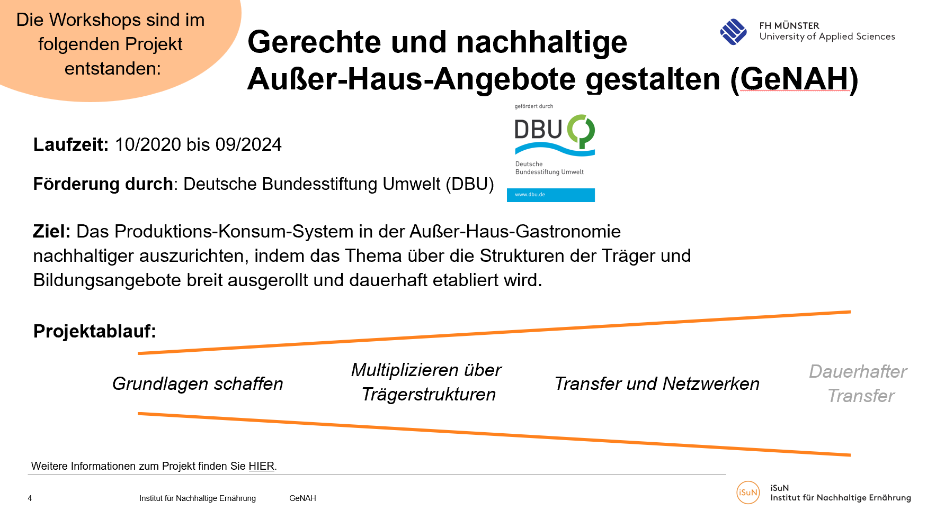
Screenshot ist nicht unter freier Lizenz.

Slide 7
GeNAH
Gerechte und nachhaltige Außer-Haus-Angebote gestalten
Nachhaltige Gemeinschaftsgastronomie ist machbar!
Es braucht die Tatkraft motivierter Macher und Entscheider.
Inspiration und Hilfestellung finden Sie unter:
www.ernaehrung-nachhaltig.de

Slide 8
Vorname Nachname
Zu sich selbst
Hier können Sie sich selbst vorstellen.
FOTO

Slide 9
Agenda
GeNAH
Begrüßung und Vorstellungsrunde
Ziele
Beschaffung und Nachhaltigkeit
Totschlagargumente/Dilemmata
Beschaffungsstrategien
Weiterführende Aufgabe
Abschlussrunde

Slide 10
Erklärung: Vorstellungsrunde
Die Teilnehmenden sollen sich gegenseitig kennenlernen. Dafür soll jede*r in der Runde einmal folgende Aspekte berichten:
Name, Beruf, Einrichtung
Was ist Beschaffung für mich?
Welche Rolle habe ich in der Beschaffung bei uns?
Wie schätze ich unsere Beschaffung bzgl. Nachhaltigkeit ein oder Wo beschaffen wir nachhaltig?
Material: evtl. Präsentation

Slide 11
Was ist Beschaffung für mich?!

Slide 12
Erklärung: Einordnung in den Verpflegungsablauf & Zielvorstellung
Der/Die Dozentin erläutert mit Hilfe der nächsten Folie, wie die Thematik Beschaffung in den Verpflegungsablauf einzusortieren ist. Nähere Infos dazu finden Sie in den Notizen der Folie.
Anschließend werden noch die Ziele des gesamten Moduls und des heutigen Workshops erläutert.
Material: Präsentation

Slide 13
Einordnung in den Verpflegungsablauf
Produktion
Verarbeitung
Handel
Außer-Haus-Verpflegung
Thema
Speisenplanung
Bestellung
Lagerung
Produktion
Speisenrücklauf
Entsorgung
Notes:
Die Gemeinschaftsverpflegung beziehungsweise Außer-Haus-Gastronomie reiht sich innerhalb der Wertschöpfungskette im hinteren Bereich ein (siehe obere Abbildung).
Sie steht wie der Lebensmitteleinzelhandel und die Individualgastronomie an der Schnittstelle zwischen Produktion und Konsum. Sie kann als einziger Sektor viele Menschen in Betrieben, öffentlichen Verwaltungen, Kitas, Schulen und Universitäten, Krankenhäusern, Pflegeeinrichtungen als Gruppe erreichen. Dadurch bietet sie eine Umgebung, in der Veränderungen niederschwellig angenommen und auch soziale Normen im Ernährungsverhalten neu kalibriert werden können. Die dort gewonnenen Impulse können sich auch auf das Koch- und Ernährungsmuster zuhause positiv auswirken.
Sie hat somit einen großen Einfluss sowohl auf die davor liegenden Prozesse als auch auf die Konsumenten
Der unten abgebildete Ablauf bezieht sich auf die Schritte innerhalb der Küche. Die Thematik „Beschaffung“ reiht sich dort recht zu Beginn ein – hier liegt eine Stellschraube für ein nachhaltiges Handel, die genutzt werden sollte.

Slide 14
Nachhaltigkeit integrieren
verstehen worum es beim Thema Nachhaltigkeit geht
die Interessen der Anspruchs-gruppen verstehen
eine Haltung zum Thema entwickeln
Wie?
Plan
Do
Check
Act
einen kontinuierlichen Verbesserungsprozess in Gang setzen
einordnen, was wichtig/ relevant ist und was nicht
in eine systematische und dauerhafte Planung und Umsetzung einsteigen
Act
Plan
erfasse die Situation
Check
Do
Mitarbeiter*innen einbinden
Nachhaltigkeitsthemen im Alltagshandeln der Organisation verankern
Daten erfassen
angelehnt an Teitscheid et al., 2021, S.21
Notes:
P: Einordnen, was wichtig/ relevant ist und was nicht; In eine systematische und dauerhafte Planung und Umsetzung einsteigen
D: Mitarbeiter*innen einbinden; Nachhaltigkeitsthemen im Alltagshandeln der Organisation verankern
C: Daten erfassen
A: Einen kontinuierlichen Verbesserungsprozess in Gang setzen
Mitte: Verstehen worum es beim Thema Nachhaltigkeit geht; Die Interessen der Anspruchs-gruppen verstehen; Eine Haltung zum Thema entwickeln

Slide 15
Modul-Ziele
Beschaffung
Sie können ...
ökologische und soziale Probleme von Lebensmittelgruppen erkennen
ihren Einfluss auf die Lieferkette einschätzen
ihre eigenen Bestellprozesse durchleuchten
einschätzen, welche Produktgruppen sich für erste Umstellungsschritte eignen
regionale Erzeuger finden
die geringe finanzielle Tragweite einzelner Umstellungen einschätzen und kennen Anpassungsansätze

Slide 16
Ziele: Workshop 1.
Beschaffung
Sie können …
ökologische und soziale Probleme von beispielhaften Lebensmittel-Gruppen benennen
den Einfluss ihrer Küche auf die Lieferkette einschätzen
ihre eigenen Bestellprozesse durchleuchten
die Excel-Tabelle zur Auswertung ihrer Bedarfe nutzen

Slide 17
Erklärung: Einstieg in die Thematik
Um tiefer in die Thematik einzusteigen sollen die Teilnehmenden zu zweit Antworten zu folgenden Fragen finden:
Welche Zutaten sind aus ihrer Sicht besonders unkritisch nach Nachhaltigkeitsgesichtspunkten?
Welche Zutaten sind aus ihrer Sicht besonders kritisch nach Nachhaltigkeitsgesichtspunkten?
Ihre Antworten können Sie auf Moderationskarten festhalten. Anschließend werden diese im Plenum mit Begründung der Wahl vorgestellt und von dem/der Dozent*in zusammen mit den Teilnehmenden während der Präsentationen geclustert.
Auf diese Übung baut die nächste Übung auf.
Material: Stellwand, Stecknadeln, Moderationskarten, Stifte

Slide 18
Welche Zutaten sind aus ihrer Sicht besonders unkritisch nach Nachhaltigkeitsgesichtspunkten?
Welche Zutaten sind besonders kritisch?

Slide 19
Unkritische Zutaten
Hier können Sie Fotos der Ergebnisse eintragen.
Kritische Zutaten
Hier können Sie Fotos der Ergebnisse eintragen.

Slide 20
Erklärung: Wertschöpfungsketten
Zunächst gibt der/die Dozent*in einen kurzen Einstieg in den Aufbau von Wertschöpfungsketten. Daraufhin können die Teilnehmenden in ihren bereits gebildeten Zweierteams eine Wertschöpfungskette für eine Zutat aufzeichnen. Welche Zutaten ausgewählt werden, kann angelehnt an die zuvor notieren Produkte sein oder freie Wahl.
Nachdem die Wertschöpfungskette aufgezeichnet wurde, können mögliche Probleme und Risiken in Bezug auf Nachhaltigkeit festgehalten werden.
Anschließend werden die Ergebnisse im Plenum vorgestellt.
Material: Stellwand, Stecknadeln, Moderationskarten, Präsentation

Slide 21
Ökologische und soziale Herausforderungen
in der Beschaffung von Lebensmittel
In dem wir wählen,
was,
von wo,
in welcher Qualität
und von wem
wir Lebensmittel beziehen, können wir die genannten Faktoren beeinflussen!

Slide 22



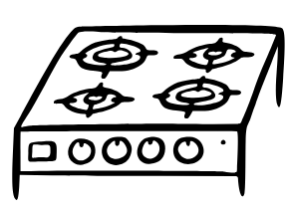


Beschaffung und Nachhaltigkeit
Aktuelles Ernährungssystem - Treibhausgasemissionen
Landwirtschaft
Verarbeitung
Lieferung / Transport
Küche
Entsorgung
Viehzucht
Ackerbau
Umwandlung von Land
Dünger
Schlachtung
Kochen
Abfüllen
Kühlen
Verpacken
Flugzeug
Schiff
LKW
PKW
Kochen
Warmhalten
Kühlen
Recycling
Lebensmittelabfälle
F(luorierte) Gase
Lachgas
Kohlen-
stoffdioxid
Kohlen-
stoffdioxid
Methan
F(luorierte) Gase
Verband Deutscher Naturparke et al., 2023

Slide 23





Wertschöpfungsketten durchleuchten
Aufgabe
Finden Sie sich zu zweit zusammen und zeichnen Sie exemplarisch den Weg einer der typischen Zutaten von der Erzeugung zu Ihnen in die Küche.
Jede Station einer Produktkette ist mit Folgen für Mensch und Umwelt verbunden. Erfassen Sie alle sozialen und ökologischen Aspekte, die Ihnen bei den einzelnen Produktionsschritten einfallen.
Stellen Sie ihre Ergebnisse der Gruppe vor.
Orangensaft
Tomaten
Schweineschnitzel paniert, Conveniencestufe 2
Kuchen
Fischfilet mit Kräuterkruste TK

Slide 24
Hier können Sie Fotos der Ergebnisse eintragen.
Wertschöpfungskette von …

Slide 25
Erklärung: Herausforderungen des aktuellen Ernährungssystems
Nach der Ausarbeitung der Teilnehmenden übernimmt der/die Dozent*in und gibt einen Überblick über Probleme und Risiken, die mit Lebensmittel-Rohstoffen verbunden sein können.
Material: Präsentation

Slide 26
Herausforderungen des aktuellen Ernährungssystems

Slide 27



Beschaffung und Nachhaltigkeit
Probleme intensiver Tierhaltung
Herausforderungen durch einen zu hohen Fleischkonsum/eine zu intensive Tierhaltung:
Beanspruchung von Flächen für Futtermittel
Immer weniger Tierhaltungsbetriebe bei gesteigerter Tieranzahl
Belastung des Grundwasser durch Ausscheidungen
Gefahr von Resistenzen durch zu hohen Einsatz von Antibiotika
Haltungsweisen
Verband Deutscher Naturparke et al., 2023
Notes:
Mehr zu verschiedenen Haltungsformen finden Sie ab Folie 56.

Slide 28
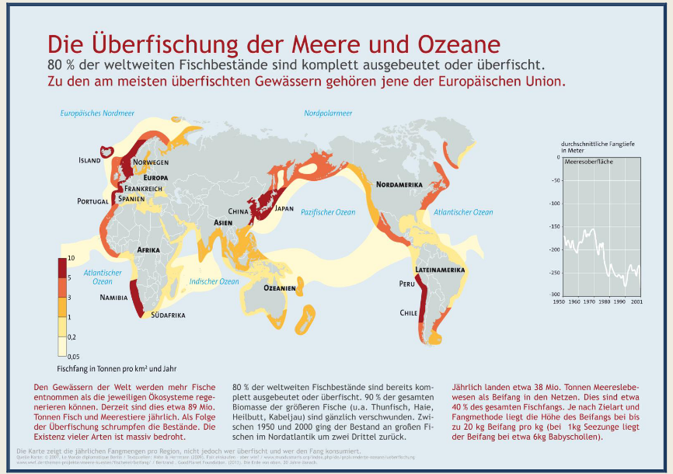
Beschaffung und Nachhaltigkeit
Fischfang
25% unsere Weltmeere sind überfischt und auch 53% der nicht überfischten Regionen werden bis zu ihrer maximalen Grenze ausgenutzt.
EPIZ Berlin e.V. o.J.

Slide 29
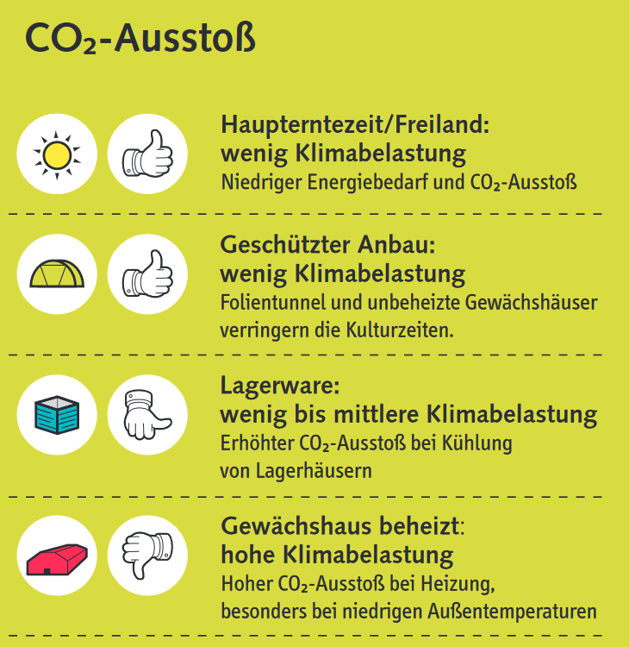
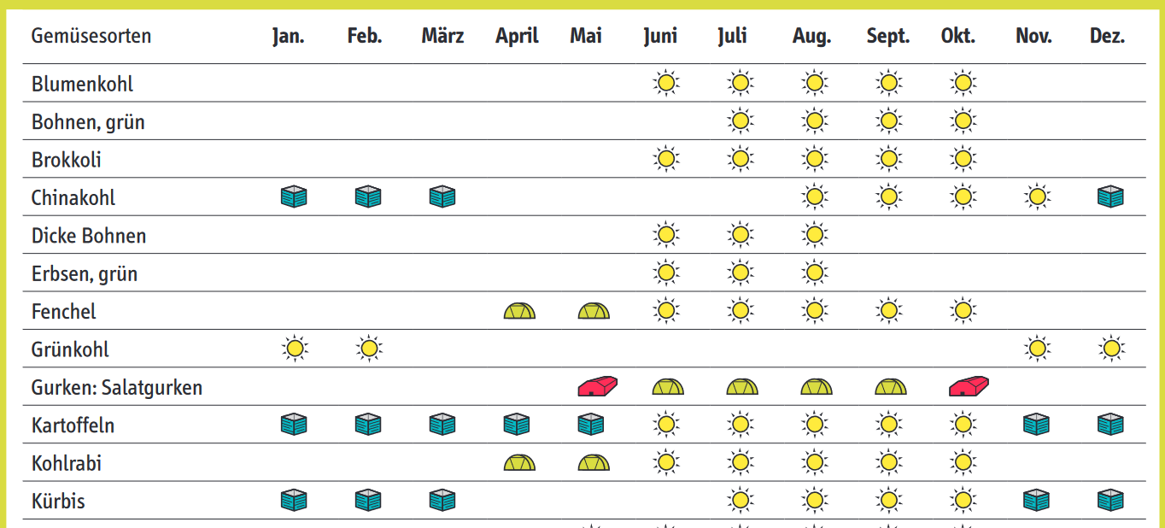
Beschaffung und Nachhaltigkeit
Saisonalität (und Regionalität)
Hinweis: Der Saisonkalender bezieht sich auf den Nordwesten in Deutschland
Klimaschutzagentur Energiekonsens 2020

Slide 30

Beschaffung und Nachhaltigkeit
Konventionelle Landwirtschaft
Bodenverdichtungen + Verlust der Bodenfruchtbarkeit
Gefahr für Wasser- und Winderosionen
Nitratbelastungen des Grundwassers
Nährstoffüberversorgung von Flüssen, Seen und Meeren
potenzielle Gefahren für terrestrische und aquatische Ökosysteme
Verlust der Artenvielfalt
Ausstoß klimawirksamer Treibhausgase
Umweltbundesamt, 2022

Slide 31
Beschaffung und Nachhaltigkeit
Verpackungen
immer mehr Plastikmüll in den Meeren -> jährlich landen etwa 12,7 Tonnen Plastikmüll im Meer
Deutschland hat verschiedene Recycling-Systeme
  trotzdem wird über die Hälfte des Mülls verbrannt
  zu recycelnder Müll = wird nicht komplett in Deutschland verwertet, sondern exportiert
hoher Conveniencegrad = viel Verpackungsmüll
Müll fällt aber auch in anderen Bereichen an, wie zum Beispiel dem Angebot von Kaffee To-Go.
2020 waren es 18,8 Millionen Tonnen und das nur in Deutschland.
WWF, 2020 & Umweltbundesamt, 2023

Slide 32
PAUSE

Slide 33
Erklärung: Thinking Hats
Zur Betrachtung von Dilemmata in der Beschaffung werden den Teilnehmenden zunächst verschiedene Akteure innerhalb des Beschaffungsprozesses vorgestellt. Jeder Rolle wird eine Farbe zugeordnet. Daraufhin wird die Fragestellung/Aussage, über die diskutiert werden soll, erläutert. Anschließend bekommt jede*r Teilnehmende*r eine Rolle zugeteilt und überlegt kurz, welche Argumente diese Personengruppe anführen würde.
Danach werden im Plenum die verschiedenen Standpunkte vorgestellt und diskutiert.
Danach können drei 3 Totschlagargumente aus den vorherigen Argumenten ausgesucht und gemeinsam überlegen werden, was darauf geantwortet werden kann.
Beispiel für klassische Totschlagargumente gegen eine nachhaltige Beschaffung sind:
Das ist zu teuer.
Die Produkte von „mir“ wollen sie nicht mehr? (Konventionelle Landwirtschaft der Eltern/Familie)
Das ist doch total egal, wo das her kommt?
Die ausgeblendeten Folien können bei Bedarf zur Unterstützung bei der Beantwortung der Dilemmata genutzt werden.
Material: Präsentation, Moderationskarten (für Notizen), Stifte

Slide 34

Perspektiven in der Gemeinschaftsverpflegung
Kund*innen
Träger
Küchenleiter*in
Politiker*in
Lieferant*in
Welche Ansichten haben verschiedene Personen zu nachhaltiger Beschaffung in der GV?
Welche Bedenken haben sie gegenüber nachhaltiger Beschaffung?
Was macht die Beschaffung nachhaltiger Produkte schwierig?
Suchen Sie sich eine der Rollen aus und überlegen Sie, wie Ihre Person diese Fragen beantworten würde.

Slide 35
Totschlagargumente
Hier können Sie Fotos der Ergebnisse eintragen.

Slide 36
Hinweis: Dilemmata in der Beschaffung
Die weiteren Folien von 27 bis 42 können Sie bei Bedarf nutzen, falls die Teilnehmenden bei der vorherigen Übung Hilfestellung benötigen.
Sie greifen verschiedene Dilemmata auf und zeigen Ansätze, wie über diese kommuniziert werden kann.
Die letzte Folie beinhaltet allgemeine Tipps, wie den Dilemmata gegenüber getreten werden kann und leitet zu dem nächsten Abschnitt „Lösungsstrategien“ über.

Slide 37
















Dilemmata in der Beschaffung
Nicht immer eindeutig
Regionalität
Transport
Einfluss-faktoren
biologischer Anbau
Verpackung
Saisonalität
Fair

Slide 38
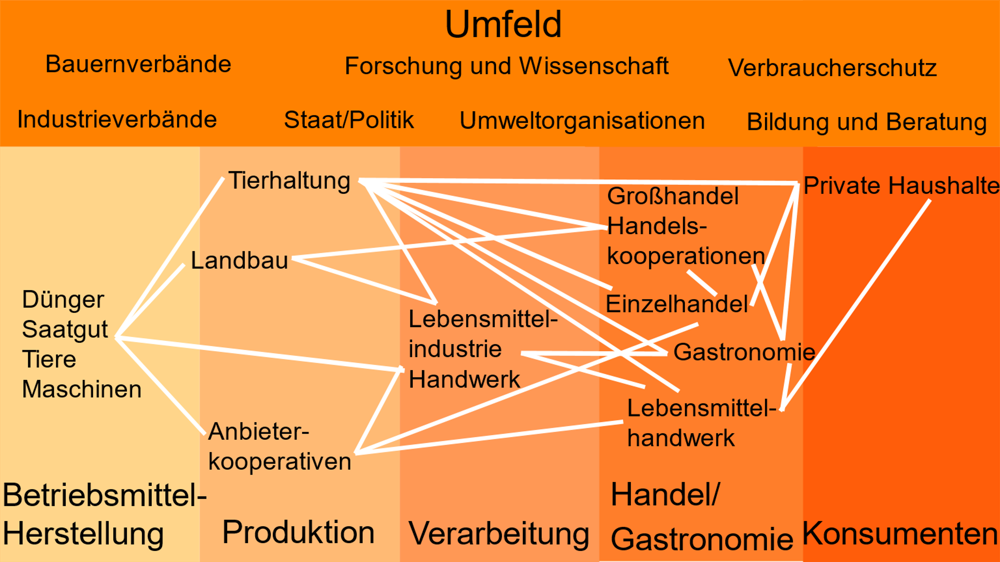
Dilemmata in der Beschaffung
Einfluss auf die Lieferkette
„Wir können eh nichts ausrichten.“

Slide 39
Dilemmata in der Beschaffung
Einfluss Saisonalität & Regionalität
„Warum soll ich jetzt auch noch meine Rezepte nach Saison anpassen?“
Lebensmittel | CO₂ Äquivaltene pro kg (in kg)
Tomaten, frisch (300-500 km) | 1,7
Lebensmittel | CO₂ Äquivaltene pro kg (in kg)
Tomaten, frisch (< 50km) | 1,6
Tomaten aus D, beheiztes Gewächshaus, „Winter-Tomate“ | 2,9
Regionalität und Saisonalität können nur zusammengedacht werden.
Nahgast, o.J. – Eigene Berechnungen

Slide 40
Dilemmata in der Beschaffung
Einfluss Regionalität & Saisonalität
„Das ist doch total egal, wo das her kommt?“
Lebensmittel | CO₂ Äquivaltene pro kg (in kg)
Milch (1500-2500 km) | 2,1
Lebensmittel | CO₂ Äquivaltene pro kg (in kg)
Milch (400 km) | 1,6
Milch (175 km) | 1,6
Milch (25 km) | 1,5
Nahgast, o.J. – Eigene Berechnungen

Slide 41
Dilemmata in der Beschaffung
Einfluss Transport & Verpackung
Art & Größe des Fahrzeugs (Fahrzeugtyp, Wartungszustand, Kraftstoffart & -verbrauch …)
Auslastungsgrad des Fahrzeugs
  mehrstufige Liefersysteme erhöhen die Auslastung im Vergleich zur Direktbelieferung
Nutzlast/Eigenlast-Verhältnis
  Leichtbaufahrzeuge können die Effizienz erhöhen
Verpackungs- & Gebindegrößen
ÖGUT, 2005, S. 9, Leonardi, Baumgarnter, & Krusch, 2004, S. 36 ff, Souren, 2012, S. 141

Slide 42
Dilemmata in der Beschaffung
Mehrwert- und Mehrwegsysteme – Einfluss Transport & Verpackung
"Wie soll ich den nachhaltig einkaufen, wenn ich alles nur einzeln verpackt bekommen?“
10 l
Bag in Box
2x 5 l
Bag in Box
10x
1 l
SIG
=
54g Kunststoff
+ 245g Kartonage
=
78g Kunststoff
+ 290g Kartonage
=
265g Verbundkarton
+ ggf. Kartonage 10er-Pack
Eigene Recherche im Rahmen des Runden Tisches zum Thema „Nachhaltige Beschaffung“ im Projekt GeNAH (Gerechte und nachhaltige Außer-Haus Verpflegung gestalten) in 20222.
Notes:
Runder Tisch Nachhaltige Gemeinschaftsgastronomie

Slide 43
Dilemmata in der Beschaffung
Einfluss auf die Lieferkette
„Liegt die Verantwortung nicht bei den Unternehmen/Lieferanten?“
Ja auch, doch nicht alle Unternehmen sehen das genauso.
Manche wollen maximalen Profit, egal auf wessen Kosten.
Es geht hier um den Willen der Unternehmen, ihre Lieferketten in Frage zu stellen und zu über
prüfen. Mit der Forderung von Sozial und Umweltstandards in den Ausschreibungen werden Anreize für Unternehmen gesetzt, ihre Produktionsprozesse zu hinterfragen, und die Produktion langfristig gesehen ökologischer und sozialer zu gestalten.
Große Konzerne oder kleine Akteure?
WEED 2016

Slide 44
Dilemmata in der Beschaffung
Einfluss auf die Lieferkette
„Jetzt möchten Sie bei „mir“ nicht mehr bestellen?“
Ein sensibles Thema, wenn die Kunden durch den eigenen Hintergrund, Arbeit, Familie oder Freunde mit der (konventionellen) Landwirtschaft verbunden sind. Der Wechsel von Lieferanten wird dann häufig als persönlicher Angriff wahrgenommen.
Suchen Sie das Gespräch
Lösen sie die Aussagen der Teilnehmenden von ihrer eigenen Person
Bringen Sie die Thematik auf die sachliche Ebene
Sie sind nicht direkt Rechenschaftspflichtig – achten Sie zunächst darauf, in welcher Form die Kritik angebracht wird
  Bei konstruktiver Kritik können Sie in die Diskussion einsteigen
  Bei „nörgelnder“ Kritik folgen Sie nicht ihrem Affekt. Nehmen Sie sich zurück und argumentieren Sie faktenbasiert
ggf. Fachwissen anbringen zur Relativierung von Aussagen
Nahgast, o.J.

Slide 45
Dilemmata in der Beschaffung
Einfluss auf die Lieferkette
„Werden kleine und mittelständische Unternehmen benachteiligt?
Oder bieten weniger Unternehmen an?“
Durch eine Spezialisierung auf sozial und ökologisch produzierte Produkte können kleine und mittelständische Unternehmen Marktnischen nutzen.
insbesondere große Hersteller = Massenproduktion in Niedriglohnländern
  Marktmacht kann durch die Einforderung von Sozial und Umweltstandards beschränkt oder aber ihre Praxis verändert werden
Kontrolle der Lieferketten für KMUs = schwieriger
Unternehmen Zeit geben
Rechtzeitig über Nachhaltigkeitskriterien in der nächsten Ausschreibung informieren
Öffentliche Auftraggeber meist wichtige Kunden
WEED 2016

Slide 46
Dilemmata in der Beschaffung
Preissteigerung und Inflation
„Erhöhen sich dadurch die Kosten der von mir beschafften Produkte?“
Die Verankerung sozialer bzw. nachhaltiger Kriterien in Ausschreibungen erhöht nicht zwangsläufig den Preis.
Das Preiskriterium sollte nicht als einziges Argument für die Beschaffung herangezogen werden. Als Auftraggeber tragen Sie gesellschaftliche Verantwortung zur Gestaltung einer nachhaltigen Wirtschaft.
Einkaufspreis
Betriebskosten
Wartung
Entsorgungskosten
WEED 2016

Slide 47
Dilemmata in der Beschaffung
Preissteigerung und Inflation
Integrierte Beschaffungsstrategie
Höhere Kosten können beispielsweise an folgenden Stellen ausgeglichen werden:
  Lebensmittelabfall reduzieren
  Speisen mit unterschiedlichem Wareneinsatz
  saisonales Angebot nutzen
  vegetarisch/ vegan kochen
  kleine Portionsgrößen bei tierischen Produkten
  Ganztierverwertung
Keine reiner Fokus auf den Preis
Nachhaltigkeitsanforderungen berücksichtigen
Nahgast, o.J.
Notes:
Runder Tisch Nachhaltige Gemeinschaftsgastronomie

Slide 48



Dilemmata in der Beschaffung
(Annähernd) Geschlossener Kreislauf
Bio vs. Konventionell
„Bio Produkte haben doch eh nicht zwingend eine bessere Klimabilanz und häufig sogar eine geringere Ausbeute pro Anbaufläche.
Warum soll ich dann umstellen?“
betriebseigene Futtermittel
Die Biologische Landwirtschaft hat das Ziel Lebensmittel in einem schonenden und nachhaltigem Verfahren gegenüber Boden, Pflanzen und Tieren zu erzeugen!
Verzicht auf Kunstdünger und chemisch-synthetische Pestizide
kein gentechnisch verändertes Saatgut/Futtermittel
Trägt zum Erhalt und der Erhöhung der Artenvielfalt bei
Höhere Tierwohl-Standards
Flächengebundene Tierhaltung: möglichst geschlossener, natürlicher Betriebskreislauf
Teilweise bessere Preise für Erzeuger*innen
Keine Geschmacksverstärker sowie künstliche Farb- und Aromastoffe
Ausbringung als Dünger
Flächengebundene Tierhaltung
Betriebseigene organische Dünger
Oekolandbau 2020

Slide 49
Dilemmata in der Beschaffung
Zeitmangel
„Wir haben keine Zeit.“
Entsteht durch die Forderung von Nachhaltigkeitskriterien mehr bürokratischer Aufwand?
Die Einforderung sozialer und ökologischer Standards
führt in Bereichen, in denen Zertifikate und Siegel deren Einhaltung garantieren,
zu keinem erhöhten Bürokratieaufwand für Beschaffer/innen.
WEED 2016

Slide 50
Dilemmata in der Beschaffung
Gästewünsche
„Die Gäste wollen das nicht.“
Gegenfrage:
Wir wollen klimabewusst essen. Warum landen dann faire, aber weitgereiste Bananen auf unseren Tellern und nicht regionales Obst?
CIR 2021

Slide 51
Dilemmata in der Beschaffung
Weitere Herausforderungen im Markt
ABWICKLUNG
Anlieferung eingeschränkt
VERFÜGBARKEIT
Preis-entwicklung
Vergaberecht berücksichtigen
Bio-Ware
Kein Wunsch-gebinde
Anzahl der möglichen und genutzten Lieferanten
Transparenz der Herkunft
Kriegs-auswirkungen
Nahgast, o.J.
Notes:
Runder Tisch Nachhaltige Gemeinschaftsgastronomie

Slide 52
Dilemmata in der Beschaffung
Tipps
Die Einrichtung und Küchenleitung muss im Boot sein und die Veränderung wollen
Kantinen-Akteure sind nicht die veränderungsfreudigsten Menschen (Geduld und Empathie ist gefragt)
Veränderungsmanagement ist ein wichtiges Element im Umstellungsprozess
Totschlagargumente müssen regelmäßig entkräftet werden
Je größer die Einrichtung, desto schwieriger wird es
Man kann nicht jede Einrichtung verändern
Kantine Zukunft Berlin o.J.

Slide 53
Erklärung: Lösungsstrategien
Nachdem Herausforderungen und Dilemmata betrachtet wurden, sollen anschließend Lösungsstrategien für eine nachhaltige Verpflegung beschrieben werden. Dafür kann der/die Dozentin die folgenden Folien nutzen.
Material: Präsentation

Slide 54
Lösungsstrategien

Slide 55
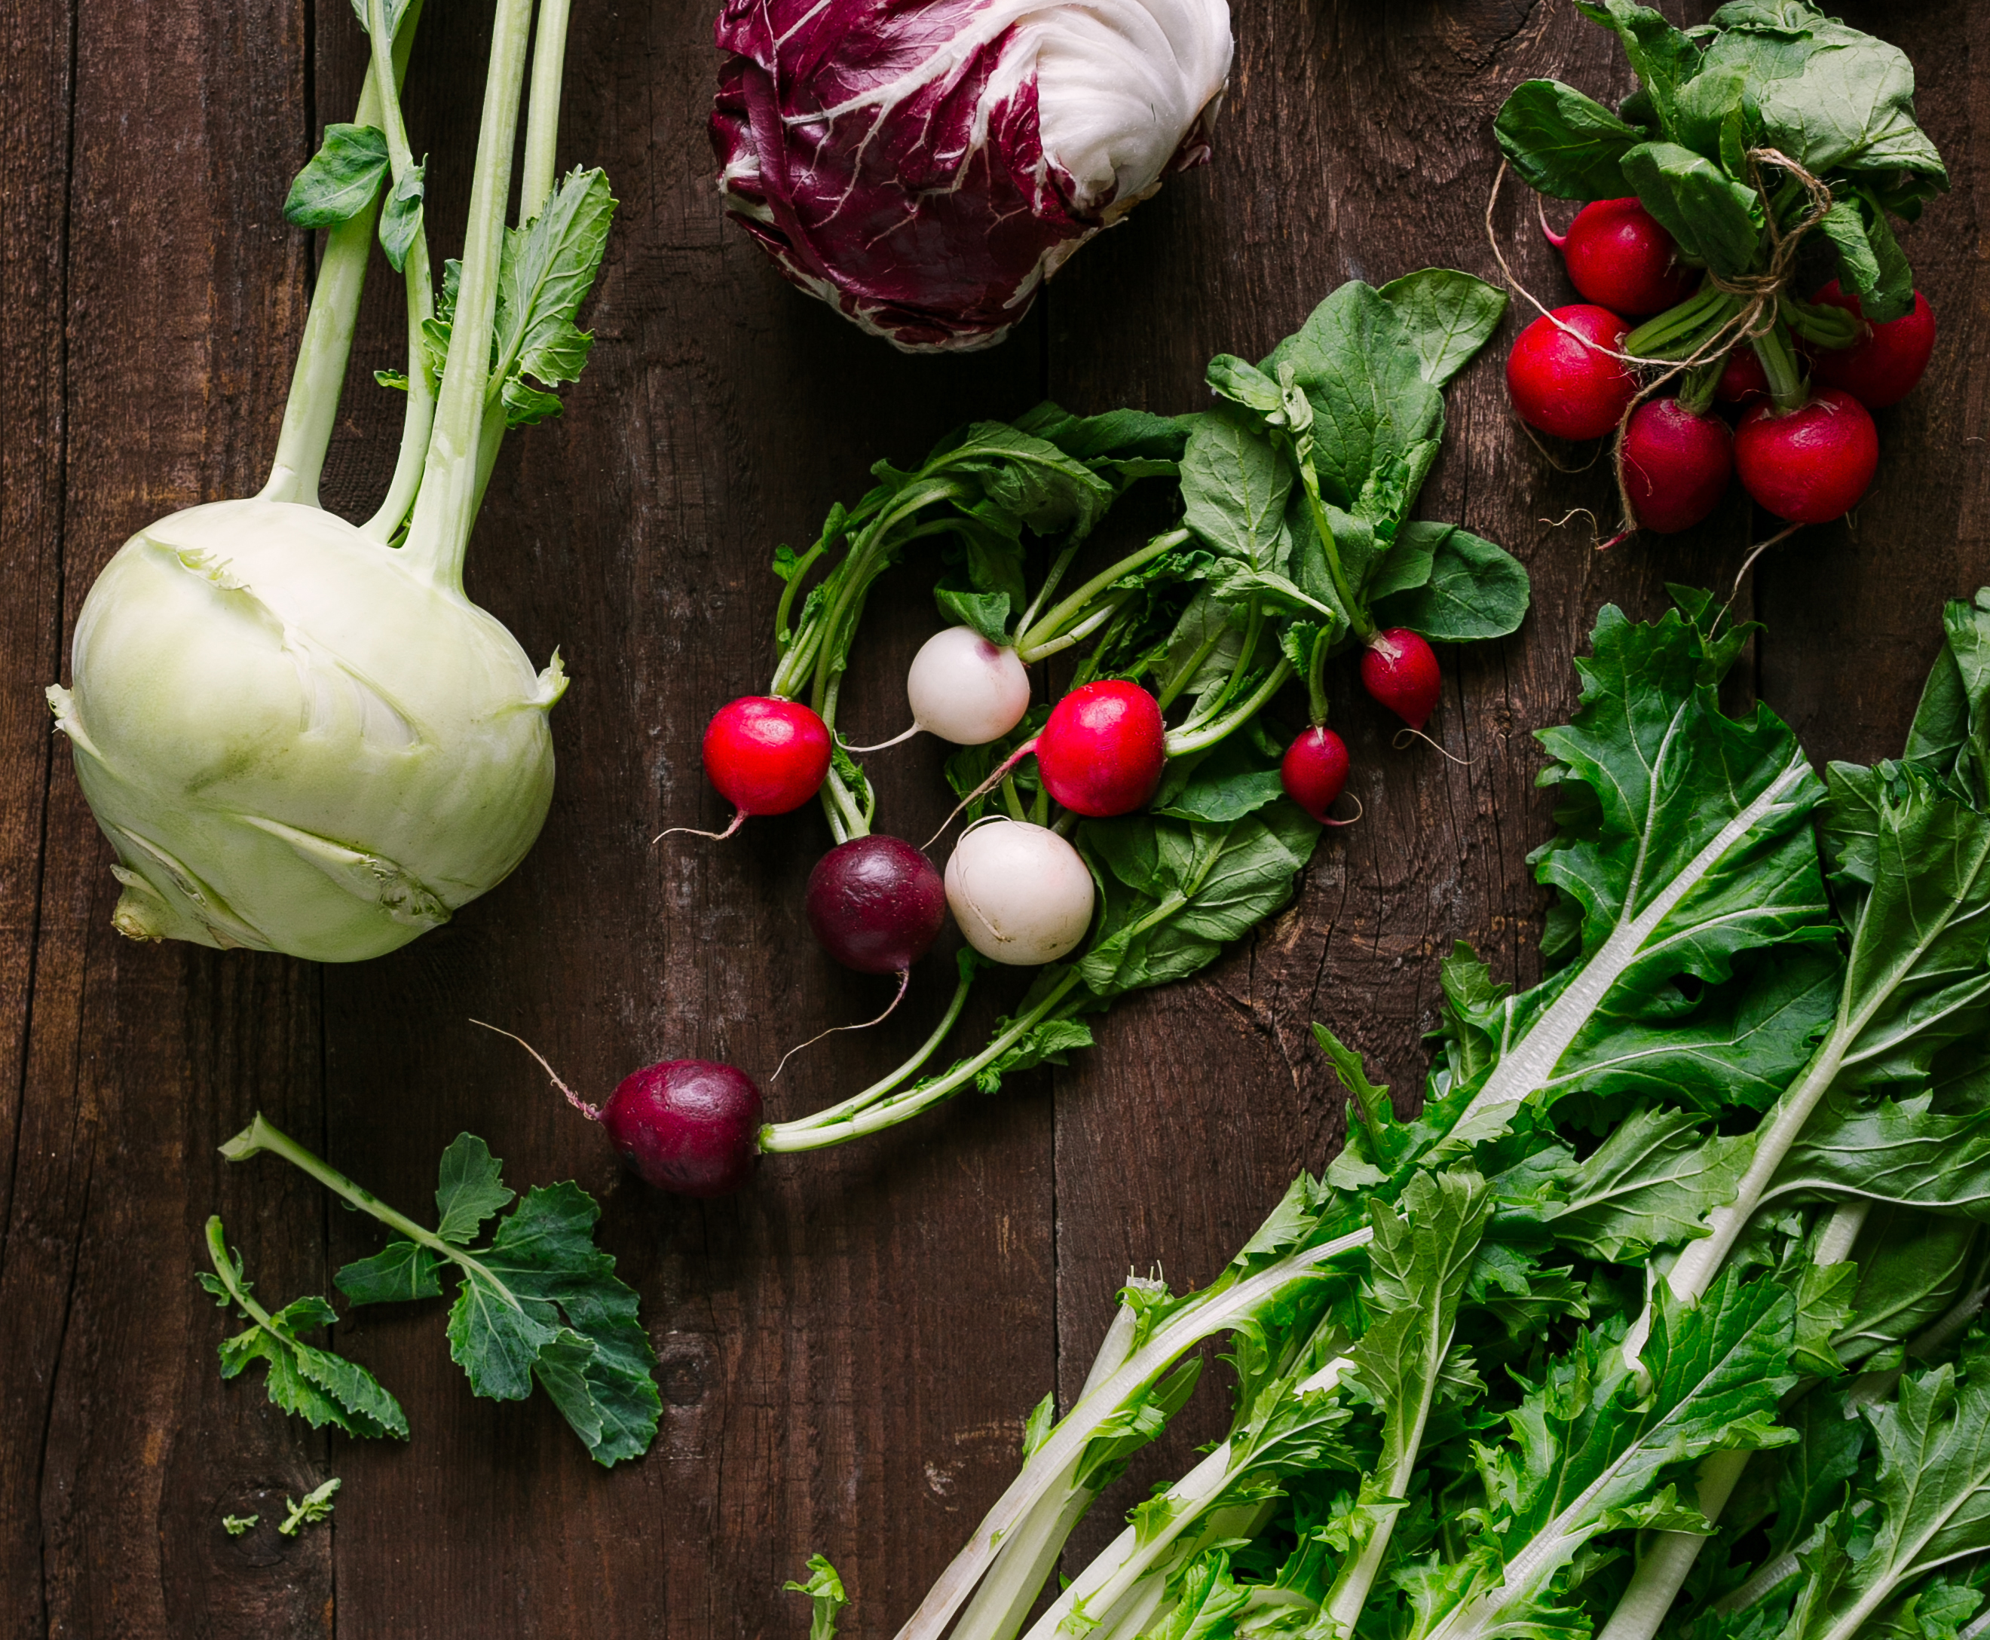
Handlungsgrundsätze
Auf Beschaffung anwenden
Bildquelle: anna haas, fotografie + design
Bevorzugung pflanzlicher Lebensmittel
Ökologisch erzeugte Lebensmittel
Regionale und saisonale Erzeugnisse
Bevorzugung gering verarbeiteter Lebensmittel
Fair gehandelte Lebensmittel
Genussvolle und bekömmliche Speisen
Ressourcenschonendes Haushalten
Von Koerber, 2014

Slide 56

Beschaffung und Nachhaltigkeit
Regionalität (und Saisonalität)
Was ist Regionalität?
Regionalität ist gegeben wenn:
  die gesamte Wertschöpfungskette (also auch die Herstellung der Futtermittel für die Tiere) in der Region liegt
  alle Prozesse und Produkte aus der Region stammen und es keine importierte Ware gibt
Regionaler Anbau:
Kürzere Transportwege
Frische und Qualität
Wertschöpfung vor Ort, Unterstützung der regionalen Wirtschaft
Förderung von lokalem Wissen und Kultur sind wichtige Bestandteile der Anbau-Diversität
FAO, 2019 & Nahgast (o.j.)

Slide 57


Beschaffung und Nachhaltigkeit
Saisonalität (und Regionalität)
Was ist Saisonalität?
Saisonalität ist gegeben, wenn Obst und Gemüse:
  zu der richtigen Jahreszeit und mit aktuellen klimatischen Bedingungen,
  auf natürliche und ressourcenschonende Art und Weise wachsen durften.
Saisonaler Anbau:
Energieeinsparung durch den Anbau im Freiland oder in ungeheizten Gewächshäusern/Folientunneln und damit Reduktion von THG-Emissionen
Nutzung vielfältiger Obst- und Gemüsesorten für mehr Anbau-Diversität
FAO, 2019 & Nahgast (o.j.)

Slide 58



Beschaffung und Nachhaltigkeit
Artgerechte Tierhaltung und mehr …
Logo ist nicht unter freier Lizenz.
Bildquelle: https://www.nabu.de/imperia/md/nabu/images/sonstiges/logos-symbole/guetezeichen-siegel/150507-nabu-biosiegel.jpeg
Bildquelle: https://www.q-s.de/news-pool-de/haltungsform-kennzeichnung-ab-sommer-2024-mit-fuen.html
Bildquelle: https://www.nabu.de/imperia/md/nabu/images/sonstiges/logos-symbole/guetezeichen-siegel/150507-nabu-siegel-neuland.jpeg
Logo ist nicht unter freier Lizenz.
Initiative Tierwohl 2019
NABU o.J.

Slide 59

Erklärung: Bio-Siegel
Deutsches Bio-Siegel
"Das Bio-Siegel als markengeschütztes Zeichen kann zusammen mit dem EU-Bio-Logo für die Kennzeichnung von Biolebensmitteln verwendet werden. Jedes Produkt, das mit dem Bio-Siegel gekennzeichnet wird, muss vor dem in Verkehr bringen bei der Informationsstelle Bio-Siegel angemeldet werden."
- oekolandbau.de
Weitere Informationen:
https://www.oekolandbau.de/bio-siegel/
Bildquelle: BMEL

Slide 60

Leitfaden zur Umsetzung der Bio-AHV-Verpflegung
im Oktober 2023 ist die Bio-Außer-Haus-Verpflegung-Verordnung (Bio-AHVV) in Kraft getreten.
Seitdem sind viele Fragen bei allen Beteiligten aufgekommen: Welche Anforderungen gelten für die Kennzeichnung von Bio-Zutaten und -Erzeugnissen? Wie kann Bio auf Speiseplänen und anderen Materialien kommuniziert werden? Was ist der Unterschied zwischen der verpflichtenden Kennzeichnung und der optionalen Auszeichnungsmöglichkeit mit dem Bio-AHV-Logo in Bronze, Silber oder Gold?
Und dies sind sicher nur einige Fragen, die Sie sich zur praktischen Umsetzung der neuen Bio- AHV-Verordnung gestellt haben.
Antworten auf diese Fragen finden Sie über den kostenlosen Leitfaden der GfRS: https://averdishome.wordpress.com/initiativen/mehr-bio-mit-zertifikat-in-der-ahv/

Slide 61
Erklärung: Haltungsform
Fünf Haltungsform-Stufen
Die fünfstufige Haltungsform-Kennzeichnung soll den Verbrauchern als Orientierung auf Fleisch- und Milchprodukten dienen, damit sie einschätzen können, unter welchen Haltungsbedingungen die Tiere gelebt haben.
"Anhand der Einstufung von 1 bis 5 zeigt die Haltungsform den Grad des Tierwohls an – von Stufe 1 Stallhaltung bis hin zu Stufe 5 Bio." - haltungsform.de
Weitere Informationen:
https://haltungsform.de/kriterien-5stufig/
Bildquelle: https://www.q-s.de/news-pool-de/haltungsform-kennzeichnung-ab-sommer-2024-mit-fuen.html

Slide 62
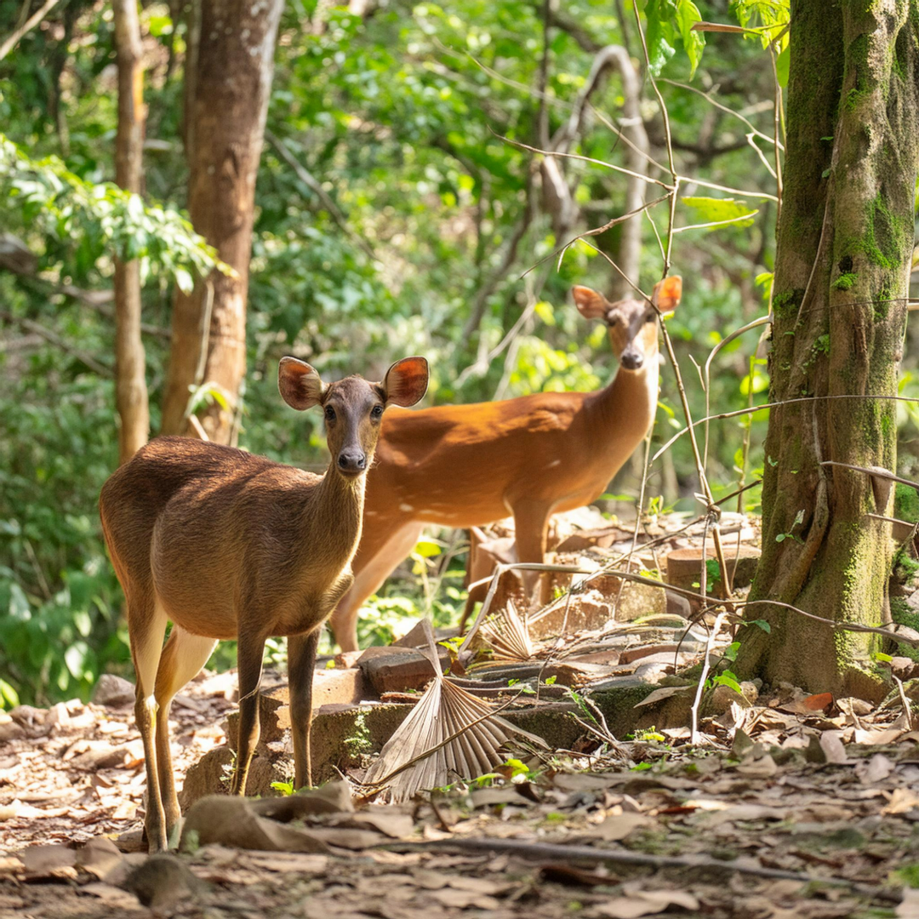
Beschaffung und Nachhaltigkeit
Artgerechte Tierhaltung – Wildfleisch
Pro-Kopf-Verzehr in Deutschland ca.1 Kg/ Jahr
Ca. 60 % des aktuellen Verzehrs an Wildfleisch in Deutschland kann durch die Jagd in Deutschland gedeckt werden.
1,1 Millionen Rehe und über 800.000 Wildschweine
Ökologisch in gewissem Maße besser, hat einige Vorteile z.B. weniger Futtermittel
→ Vermeiden: Kauf von Zuchtwildfleisch welches aus Osteuropa und Neuseeland stammt und hierzulande als TK-Produkt angeboten wird.
Bildquelle: KI generiert mit dem Adobe Express
- gemeinfrei (daher nicht unter freier Lizenz)
Bundesinformationszentrum Landwirtschaft, 2023

Slide 63

Beschaffung und Nachhaltigkeit
Bio
Ökologisch erzeugte Lebensmittel / artgerechte Tierhaltung
Trockensortiment: Preisunterschiede weniger relevant, minimaler Verderb
Gewürze / Öle: Preisunterschiede höher, geringe Einsatzmengen
Größter Preistreiber wenn man Produkte wie gewohnt einsetzt
“Weniger aber besser”
“From Nose to Tail”
Neue Rezepturen notwendig
Obst und Gemüse: Wenn Einkauf regional/saisonal Preisvorteil möglich
Tierische Produkte: Hohe Preisunterschiede, gute Planung notwendig
Verband Deutscher Naturparke et al., 2023

Slide 64


Beschaffung und Nachhaltigkeit
Verantwortungsvoller Fischfang
Jod und Omega-3-Fettsäuren sind wichtiger Bestandteil einer gesunden Ernährung
aber auch in Algen und Nüssen
Nur Fisch kaufen, der das MSC- bzw. ASC-Siegel trägt
Speisefisch sollten in Ihrem Speiseplan nur eine ergänzende Rolle spielen und kein tägliches Lebensmittel sein.
Marine Stewardship Council– bzw. Aquaculture Stewardship Council– Siegel.
Diese Siegel stehen für nachhaltigen Fischfang bzw. verantwortungsvolle Aquakultur / Fischzucht
vermehrt in Fisch zu finden
asc-Logo ist nicht unter freier Lizenz.
Weitere Informationen:
https://www.msc.org/de/vorteile/msc-zertifizierung
https://de.asc-aqua.org/das-asc-siegel/
Nahgast (o.j.)
Bildquelle: https://stories.msc.org/check-deinen-fisch/index.html

Slide 65
Beschaffung und Nachhaltigkeit
Mehrwert- und Mehrwegsysteme
Verpackung sparen durch:
  Kommunikation mit den Lieferanten: Verpackungsgrößen so weit wie möglich auf Großgebinde umstellen.
  Integration eines Mehrwegsystems
  Integration eines internen oder externen Pfandsystems
Ein externes Pfandsystem bedeutet, dass das Pfandsystem durch einen anderen Dienstleister angeboten wird und Sie nicht selbst für das Spülen der Behälter zuständig sind.
Nahgast (o.j.)

Slide 66







Beschaffung und Nachhaltigkeit
Fairer Handel - Kriterien
fairer Preis und fairen Lohn
Langfristige stabile Beziehungen
Transparenz und Rückverfolgbarkeit
acht Kernübereinkommen
Achtung der Umwelt, Schutz der Menschenrechte
Überwachung und Verifizierung
Unterstützung von Produktion und Marktzugang
Triphaus, CiR (Hrsg.) 2021

Slide 67





Beschaffung und Nachhaltigkeit
Fairer Handel - Gütezeichen
Logo ist nicht unter freier Lizenz.
Logo ist nicht unter freier Lizenz.
Logo ist nicht unter freier Lizenz.
CIR 2021

Slide 68


Beschaffung und Nachhaltigkeit
Fairer Handel
Die folgenden zwei Beispiele wiederum nutzen den Begriff „fair“, erfüllen aber aus unserer Sicht
aktuell nicht die Kriterien des Fairen Handels:
  Fair Trade IBD
  Fair Trade Sustainability Alliance (FairTSA)
Warum?
  beispielsweise keine Mindestpreise für die Produzent*innen.
Gütezeichen Rainforest Alliance und UTZ ≠ Kriterien des Fairen Handels
  dürfen daher nicht als Nachweise für faire Lebensmittel akzeptiert werden.
Logos stehen nicht unter freier Lizenz.
CIR 2021

Slide 69

Beschaffung und Nachhaltigkeit
Ohne Gentechnik
Organismen werden genetisch verändert
  Langzeitfolgen und Konsequenzen für Mensch und Natur sind noch nicht deutlich erkennbar
Hinweis: Verwenden Sie genveränderte Produkte und Lebensmittel nicht in Ihrer Küche
  Stattdessen: Bio-Produkte oder Produkte mit dem freiwilligen Label „Ohne GenTechnik“
  eigenes Kontrollsystem anlegen
Nahgast (o.j.)
Bildquelle: https://www.ohnegentechnik.org/

Slide 70






Siegel & Label
Welche erfüllen wirklich Nachhaltigkeitskriterien?
Bedingung für Nachhaltigkeitssiegel
Anforderungen gehen deutlich über das gesetzlich geforderte Niveau hinaus
Regelmäßige Überarbeitung
Betrachtung des gesamten Lebensweges
klar definierte, öffentlich zugängliche (Umwelt-/Sozial-)Kriterien sowie Nachweisregelungen
Kriterienentwicklung erfolgt transparent mit hoher Expertise
Einhaltung wird durch unabhängige Prüfinstitutionen kontrolliert und die Vergabe ist für alle interessierten Unternehmen zugänglich
Webseiten zur Überprüfung
Labelchecker
Ein Wegweiser durch das Label-Labyrinth.
Label online
Das Portal mit Informationen und Bewertungen zu Labels in Deutschland.
Siegelklarheit
Gezielt informieren.
Bewusst einkaufen.
Nachhaltig handeln.
Umweltbundesamt 2023

Slide 71
Erklärung: Besonderheit Ausschreibung
Der folgende letzte Abschnitt vor der „weiterführenden Aufgabe“ ist nur für bestimmte Gruppen einzusetzen. Dazu zählen alle, die offizielle Ausschreibung zur Verpflegung nutzen müssen. Zum Beispiel sind dies teilweise Kindergärten und Schulen.
In dem Abschnitt wird einmal auf das Ausschreibungsverfahren eingegangen.
Material: Präsentation

Slide 72
Besonderheiten Ausschreibung

Slide 73
Beschaffungsstrategie
Allgemein
Aspekt der Nachhaltigkeit = von Anfang an in Ihrer Strategie verankern
Ausschreibung:
  Vorher: Höhe des Gesamtauftragswerts
    nationales Vergabeverfahren (<214.000€) oder
    EU-Vergabeverfahren (>214.000€)
  Oft ist es von Vorteil größere Aufträge in Lose, sprich Teilausschreibungen, zu fassen.
Beschaffungsauftrag =
  Leistungsbeschreibung
  Eignungskriterien
  Ausführungsbedingungen
  Zuschlagskriterien
Nahgast (o.j.)

Slide 74
Beschaffungsstrategie
Vorgehen
Bestandsaufnahme
Strategiegespräche
Leistungsbeschreibung
Eignungskriterien
Ausführbedingungen
Zuschlagskriterien
Speiseplan / Rezepturen
Testphase
Einkauf
Nahgast (o.j.)
Notes:
Vorstellung Kantine Zukunft

Slide 75
Beschaffungsstrategie
Leistungsbeschreibung
wichtigster Teil der Ausschreibung
Festlegung von
  Produktqualitäten (z.B. Conviniencegrad)
  Prozessqualitäten (z.B. Herstellungsprozesse der gesamten Lieferkette/Herkunft)
    Beschreibung von ökologischen und sozialen Kriterien
# EU-Vergaberecht ≠ Benachteiligung anderer EU-Länder
Forderung regionaler Produkte nicht erlaubt.
Variante: Frische saisonale Produkte ausschreiben oder beim Lebendtransport die Kilometerzahl einschränken. Solche Vorgaben können nur regionale Lieferanten erfüllen.
Nahgast (o.j.)

Slide 76
Beschaffungsstrategie
Leistungsbeschreibung
Prozessqualität festlegen:
Siegel und Gütezeichen
keine Herstellernamen oder bestimmte Markenprodukte
bei Anforderungen an verschiedene Produktgruppen, sollten Sie diese einteilen (z.B. in Frischware, Lagerware und tierische Produkte; bei nicht Lebensmitteln in Verpackungsarten, Arbeitskleidung und Reinigungsartikel)
Je nach Küchenanforderung können Produktspezifikationen mit Bezug auf die Prozessqualität gestellt werden (Basisanforderungen, mittlere und hohe Anforderungen)
Nahgast (o.j.)

Slide 77
Beschaffungsstrategie
Eignungskriterien
Teilnahme an einem Vergabeverfahren: Entscheidung, ob Ihr Betrieb dafür geeignet ist
Eignungskriterien:
  Leistungsfähigkeit im wirtschaftlichen und finanziellen Kontext
  technische und berufliche Fähigkeiten
  Befähigung des Bieters den Beruf auszuüben, entsprechende Berufserlaubnis
  Vorerfahrungen mit anderen Anbietern
Nahgast (o.j.)

Slide 78
Beschaffungsstrategie
Ausführbedingungen
Wenn als öffentlicher Auftraggeber über rechtlich einzuhaltende Vorschriften (§ 128 Abs.1 GWB) hinausgegangen werden soll = Bedingungen mit dem § 128 Abs.2 GWB ermöglichen
  durchgehenden Einfluss auf die Umsetzung des Auftrages
Für „sensible“ Produkte, wie fairer Kaffee oder Kakao ≠ Formulierung gesetzlicher Regelungen
  ABER durch abgestimmte Formulierungen erkannt werden.
  Beispiel:
    saisonale Produkte = Saisonkalender
    unnötige Verpackung
Möglichkeit Transparenz in der Produktionskette zu beanspruchen
Festlegung welches Produkt wann und wie oft in der Woche geliefert werden soll
Nahgast (o.j.)

Slide 79
Beschaffungsstrategie
Zuschlagkriterien
Zuschlagskriterien = qualitative, umweltbezogene und soziale Kriterien bestes Preis-Leistungs-Verhältnis
Kriterien müssen sachlich, transparent und politisch korrekt formuliert werden
Kriterien können mithilfe einer Benotung oder eines Punktestandes miteinander verglichen und bewertet werden
Für Sie wichtige Zuschlagskriterien = können andere Bewertungsmaßnahmen festgelegt werden
Nachhaltigkeit wird nicht durch Mindeststandards erreicht,
Nahgast (o.j.)

Slide 80
Weiterführende Aufgabe
Beschaffung
Erstellen Sie mit Hilfe der bereitgestellten Excel-Tabelle oder Ihrem Warenwirtschaftssystem eine Liste über Ihre aktuellen Beschaffungsbedarfe (mindestens des letzten Monats). Schauen Sie dafür in Ihr Warenwirtschaftssystem oder auf Ihre Lieferscheine.
Notieren Sie außerdem wie viel die Beschaffungskosten in Relation zum Gesamtbedarf sowie den Personalkosten ausmachen.
Bitte lassen Sie mir die Liste und die weiteren Infos spätestens 2 Wochen (…) vor dem zweiten Termin (…) per Mail zukommen.
Bei Fragen oder Schwierigkeiten melden Sie sich gerne bei mir.
Kontaktdaten

Slide 81

weiterführende Aufgabe
Materialien zur Durchführung
Bedarfsübersicht
Argumentation Beschaffung ggü. Landwirtschaft

Slide 82
Erklärung: Blitzlicht
Mit Hilfe der Methode Blitzlicht kann das Seminar abgeschlossen werden.
Dabei geht es darum, dass jede*r Teilnehmende ein paar kurze Worte zu dem Seminar sagt: Wie haben Sie es empfunden? Was können Sie mitnehmen? Was hat Ihnen nicht gefallen? Haben Sie noch Wünsche? Usw.
Dabei ist es essenziell, dass keine der Aussagen bewertet oder kommentiert wird. Nehmen Sie die Rückmeldungen für sich mit und passen Sie bei Bedarf den nächsten Workshop an.
Material: /

Slide 83


Blitzlicht
Bildquelle: KI generiert mit dem Copilot von Microsoft Edge - gemeinfrei (daher nicht unter freier Lizenz)

Slide 84
Literatur
Bremer Energie-Konsens (2020): Frische-finder. Saisonkalender für den klimafreundlichen Einkauf im Nordwesten. Online: https://energiekonsens.de/media/pages/media/edc11fc2aa-1612789453/ek002_rz06_gemuse_und_obst_dig.pdf.
Bundesinformationszentrum Landwirtschaft (2023): Fleisch von Wildtieren aus Gehegen – eine Alternative? Online: https://www.landwirtschaft.de/diskussion-und-dialog/tierhaltung/fleisch-von-wildtieren-aus-gehegen-eine-alternative.
CIR (Christliche Initiative Romero e. V.) (2021): Praxisleitfaden für Bund, Länder und Kommunen: Sozial verantwortliche öffentliche Beschaffung von Lebensmitteln. Online: https://www.ci-romero.de/produkt/praxisleitfaden-lebensmittel/.
EPIZ Berlin e.V. (Hrsg.) (o.J.): Überfischung. Online: https://www.epiz-berlin.de/wp-content/uploads/Karte-Meeresueberfischung.pdf.
Initiative Tierwohl (2019): Unkompliziert, einheitlich, nachvollziehbar: Was die vier Stufen der Lebensmittelkennzeichnung Haltungsform bedeuten. Online: https://initiative-tierwohl.de/2019/02/08/unkompliziert-einheitlich-nachvollziehbar/.
Kantine Zukunft Berlin (o.J.): Vorstellung Kantine Zukunft.
Leonardi, J., Baumgarnter, M., & Krusch, O. (2004): Report Nr. 353 CO2-Reduktion und Energieeffizienz im Straßengüterverkehr. Hamburg: Max-Planck-Institut für Meterorlogie.
NABU (o.J.): Nicht artgerecht und zukunftsfähig. Massentierhaltung schadet Tieren und Natur. Online: https://www.nabu.de/umwelt-und-ressourcen/oekologisch-leben/essen-und-trinken/bio-fair-regional/labels/15604.html.
Nahgast (o.j.): Eine nachhaltige Gastronomie ist möglich! Online: https://www.ernaehrung-nachhaltig.de/.
Oekolandbau (2020): Erträge im biologischen und konventionellen Landbau.
ÖGUT (2005): Vergleich von Transportbilanzen unterschiedlicher Produkte im Lebensmitteleinzelhandel. Wien: Bundesministerium für Land- und Forstwirtschaft, Umwelt und Wasserwirtschaft.

Slide 85
Literatur
Souren, R. (2012): Ökologisch und ökonomisch nachhaltige Gestaltung logistischer Systeme. Wiesbaden: Corsten, H.,Roth, S. (eds) Nachhaltigkeit. Gabler Verlag.
Triphaus, Tabitha, CIR (Hrsg.) (2021): Kantine, Kita und Co. – Faire Lebensmittelbeschaffung.
Umweltbundesamt (2022): Umweltbelastungen der Landwirtschaft. Online: https://www.umweltbundesamt.de/themen/landwirtschaft/umweltbelastungen-der-landwirtschaft.
Umweltbundesamt (2023): Labelratgeber: TOP-Umweltsiegel für den nachhaltigen Konsum. Online: https://www.umweltbundesamt.de/umwelttipps-fuer-den-alltag/uebergreifende-tipps/siegel-label#diese-siegel-und-label-helfen-beim-umweltbewussten-einkauf.
Umweltbundesamt (2023): Verpackungsabfälle. Online: https://www.umweltbundesamt.de/daten/ressourcen-abfall/verwertung-entsorgung-ausgewaehlter-abfallarten/verpackungsabfaelle#eu-vorgaben-zur-verwertung-werden-erhoht.
Verband Deutscher Naturparke e. V., Institut für Nachhaltige Ernährung der FH Münster, Technischen Universität Berlin – Institut für Berufliche Bildung und Arbeitslehre (TUB), Wuppertal Instituts für Klima, Umwelt, Energie gGmbH. (Hrsg.) (2023): Nachhaltige und klimaschonende Gastronomie. Schulungsunterlagen aus dem Projekt Katzensprung 2.0 – Aktiv für den Klimaschutz im Deutschlandtourismus. Gefördert durch: Bundesministerium für Wirtschaft und Klimaschutz.
Von Koerber (2014): Fünf Dimension der nachhaltigen Ernährung und weiterentwickelte Grundsätze – ein Update. Ernährung im Fokus S. 260-268. Online: https://www.nachhaltigeernaehrung.de/fileadmin/Publikationen/aid_eif_Nachhaltige_Ernaehrung_Koerber_09-2014__Lit.pdf.
WEED – Weltwirtschaft, Ökologie & Entwicklung e.V. (Hrsg.), Gäbler, Tina (2016): Gute Gründe für nachhaltige Beschaffung. Argumentationshilfe für eine sozial und ökologisch verantwortliche Beschaffung in Berlin & anderswo. Online: https://www2.weed-online.org/uploads/argumentationshilfe_gute_gruende_neuauflage_druck_2016.pdf.
WWF (2020): Plastikmüll im Meer – die wichtigsten Antworten. Online: https://www.wwf.de/themen-projekte/plastik/plastikmuell-im-meer/fragen-und-antworten-zu-plastikmuell.

Slide 86
ENDE 1.

